Slide 1
JUnit单元测试与反射和注解

Slide 2
能够使用Junit进行单元测试
能够使用反射技术获取Class字节码对象
能够使用反射技术获取构造方法对象并使用
能够使用反射技术获取成员方法对象并使用
能够知道类加载器的作用
能够自定义注解
能够使用自定义注解

Slide 3
Junit单元测试
类加载器
反射
注解

Slide 4
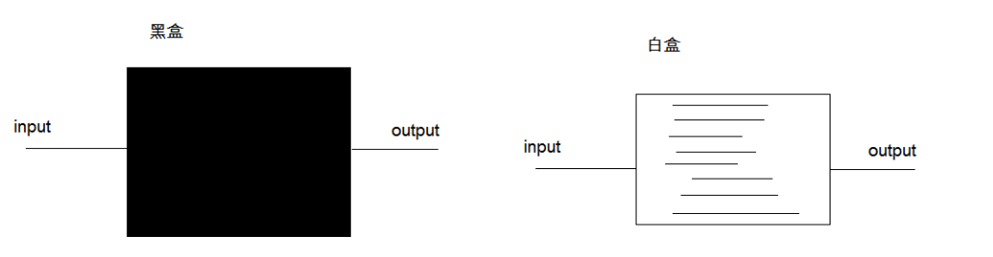
Junit单元测试
以前的测试方式
我们都是将代码全部写完再进行测试。其实这样并不是很好。
在以后工作的时候,都是写完一部分代码,就测试一部分。这样代码中的问题可以得到及时修复。
也避免了由于代码过多从而无法准确定位到错误的代码。
测试分类
黑盒测试:不需要写代码,给输入值看程序是否能够输出期望的值。
白盒测试:需要写代码的。关注程序具体的执行流程。
Notes:
简单来说，就是两台电脑可以通过网络互相访问。

Slide 5
Junit单元测试
Junit概述
JUnit是一个Java编程语言的单元测试工具,JUnit 是一个非常重要的测试工具。
Notes:
简单来说，就是两台电脑可以通过网络互相访问。

Slide 6
Junit单元测试
以前的测试方式
我们都是将代码全部写完再进行测试。其实这样并不是很好。
在以后工作的时候,都是写完一部分代码,就测试一部分。这样代码中的问题可以得到及时修复。
也避免了由于代码过多从而无法准确定位到错误的代码。
测试分类
黑盒测试:不需要写代码,给输入值看程序是否能够输出期望的值。
白盒测试:需要写代码的。关注程序具体的执行流程。
Notes:
简单来说，就是两台电脑可以通过网络互相访问。

Slide 7
Junit单元测试
Junit概述
JUnit 是一个Java编程语言的单元测试工具。JUnit是一个非常重要的测试工具。
JUnit是一个开放源代码的测试工具。
提供注解来识别测试方法。@Test @Before @After
JUnit测试可以让你编写代码更快,并能提高质量。
JUnit优雅简洁。没那么复杂,花费时间较少。
JUnit在一个条中显示进度。如果运行良好则是绿色;如果运行失败,则变成红色。
Notes:
简单来说，就是两台电脑可以通过网络互相访问。

Slide 8
Junit单元测试
Junit的使用流程
将JUnit的jar包导入到工程中
编写测试方法该测试方法必须是公共的无参数无返回值的非静态方法
在测试方法上使用@Test注解标注该方法是一个测试方法
选中测试方法右键通过junit运行该方法
Notes:
简单来说，就是两台电脑可以通过网络互相访问。

Slide 9
Junit单元测试
Junit的常用注解
注解 | 含义
@Test | 表示测试该方法
@Before | 在测试的方法前运行
@After | 在测试的方法后运行
Notes:
简单来说，就是两台电脑可以通过网络互相访问。

Slide 10
Junit单元测试
类加载器
反射
注解

Slide 11

类加载器
类加载器
类加载器:负责将.class文件（存储的物理文件）加载在到内存中
类加载器
虚拟机
Java文件
编译
Class文件
字节码
文件
字节码文件
Notes:
Bootstrp加载器是用C++语言写的，它是在Java虚拟机启动后初始化的
平台类加载器：负责加载JDK中一些特殊的模块；
系统类加载器（System class loader）它也被称为应用程序类加载器， 它负责加载用户类路径上所指定的类库，一般情况下这个就是程序中默认的类加载器

Slide 12

类加载器
类加载时机
创建类的实例（对象）
调用类的类方法
访问类或者接口的类变量，或者为该类变量赋值
使用反射方式来强制创建某个类或接口对应的java.lang.Class对象
初始化某个类的子类
直接使用java.exe命令来运行某个主类
用到就加载,不用不加载
Notes:
创建类的实例（对象）
调用类的类方法
访问类或者接口的类变量，或者为该类变量赋值
使用反射方式来强制创建某个类或接口对应的java.lang.Class对象
初始化某个类的子类
直接使用java.exe命令来运行某个主类

Slide 13
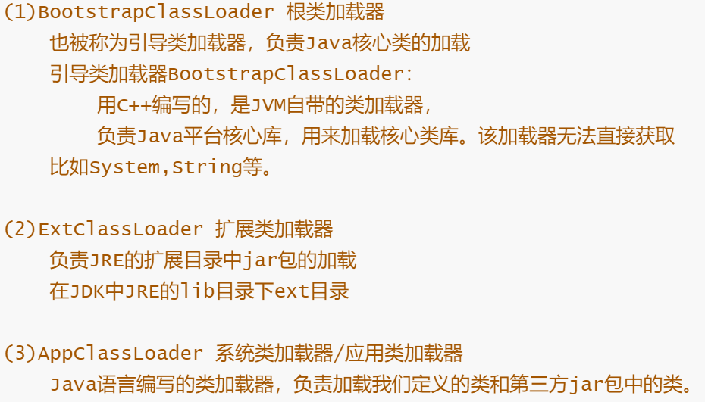
类加载器
类加载器的分类
引导类类加载器（BootstrapClassLoader）：引导类/根类加载器
扩展类加载器（ExtClassloader）：扩展类加载器
应用类加载器（AppClassloader）：应用类加载器
Notes:
Bootstrp加载器是用C++语言写的，它是在Java虚拟机启动后初始化的
平台类加载器：负责加载JDK中一些特殊的模块；
系统类加载器（System class loader）它也被称为应用程序类加载器， 它负责加载用户类路径上所指定的类库，一般情况下这个就是程序中默认的类加载器

Slide 14
类加载器
双亲委派模型
引导类加载器
BootstrapClassLoader
getParent() 得到委托父加载器
扩展类加载器
ExtClassloader
getParent() 得到委托父加载器
应用类加载器
AppClassloader
getClassLoader()

Slide 15
类加载器
类加载器的获取与常用方法
方法名 | 说明
java.lang.Class类的成员方法 public ClassLoader getClassLoader() | 获取获取类加载器对象
java.lang.ClassLoader类的成员方法 public InputStream getResourceAsStream(String name) | 加载某一个资源文件
java.lang.ClassLoader类的成员方法 public final ClassLoader getParent() | 返回委托的父类加载器

Slide 16
Junit单元测试
类加载器
反射
注解

Slide 17
反射
反射概述
Java反射机制
是在运行状态中,对于任意一个类,都能够知道这个类的所有属性和方法. 对于任意一个对象，都能够调用它的任意方法和属性.
这种动态获取信息以及动态调用对象方法的功能称为Java语言的反射机制。
Java反射机制
利用反射可以无视修饰符获取类里面所有的属性和方法。
先获取配置文件中的信息,动态获取信息并创建对象和调用方法
Notes:
接下来，我们到程序中去实现一下

Slide 18
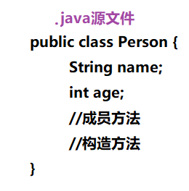
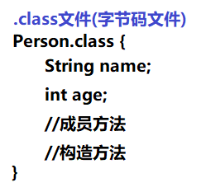
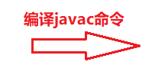



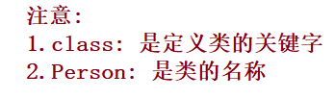
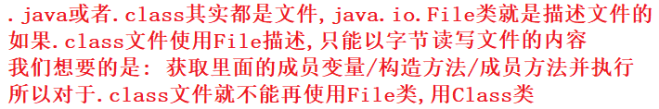
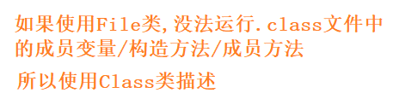
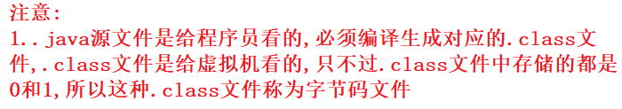
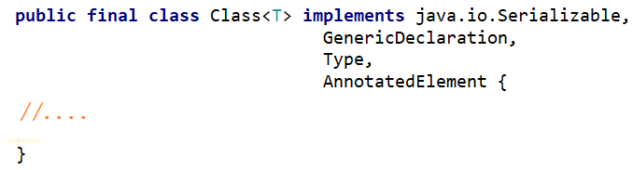

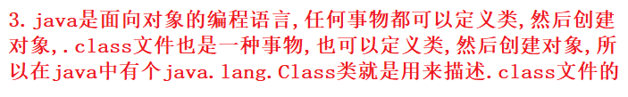
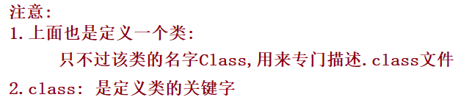

反射_Class类的介绍
Notes:
接下来，我们到程序中去实现一下

Slide 19
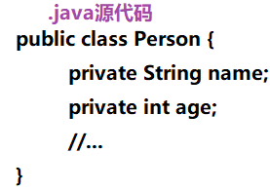




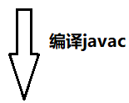
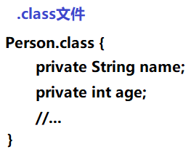
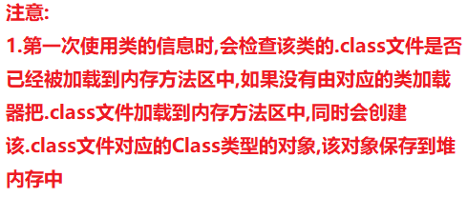


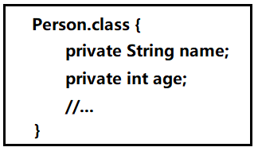

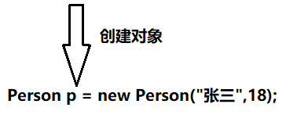

反射_反射的介绍
Notes:
接下来，我们到程序中去实现一下

Slide 20
反射_反射的介绍
反射代码的步骤:
1.获取Class类的对象
2.通过Class类的对象获取其它对象
(1)获取成员变量Field对象
(2)获取成员方法Method对象
(3)获取构造方法Constructor对象
3.执行:
(1)成员变量(设置/获取值)
(2)成员方法(执行功能)
(3)构造方法(执行创建对象)
Notes:
接下来，我们到程序中去实现一下

Slide 21
反射
反射概述
反射是指对于任何一个Class类，在"运行的时候"都可以直接得到这个类全部成分。
在运行时,可以直接得到这个类的构造器对象：Constructor
在运行时,可以直接得到这个类的成员变量对象：Field
在运行时,可以直接得到这个类的成员方法对象：Method
这种运行时动态获取类信息以及动态调用类中成分的能力称为Java语言的反射机制。
反射的关键：
反射的第一步都是先得到编译后的Class类对象，然后就可以得到Class的全部成分。
HelloWorld.java -> javac -> HelloWorld.class Class c = HelloWorld.class;
Notes:
我们要想通过反射去调用一个类中的方法，我们该怎么办？
这个我们还没有学习，但是我们可以按照已知的步骤进行推导

Slide 22
反射
获取Class类的对象
以前调用一个类中的方法
反射去调用一个类中的方法
new
创建这个类的对象
利用class对象来创建的
用对象调用方法
反射方式：创建对象
反射方式：调用方法
Notes:
我们要想通过反射去调用一个类中的方法，我们该怎么办？
这个我们还没有学习，但是我们可以按照已知的步骤进行推导

Slide 23

反射
获取Class类的对象
类加载器
内存
Java文件
编译
Class文件
字节码
文件
Class对象
字节码文件
Notes:
Bootstrp加载器是用C++语言写的，它是在Java虚拟机启动后初始化的
平台类加载器：负责加载JDK中一些特殊的模块；
系统类加载器（System class loader）它也被称为应用程序类加载器， 它负责加载用户类路径上所指定的类库，一般情况下这个就是程序中默认的类加载器

Slide 24
反射
获取Class类的对象
类加载器
内存
Java文件
编译
Class文件
创建对象
new Student()
字节码
文件
Class对象
字节码文件
源代码阶段
Class对象阶段
Runtime运行时阶段
Class类中静态方法
forName(String className)
类名.class
对象.getClass()
Notes:
Bootstrp加载器是用C++语言写的，它是在Java虚拟机启动后初始化的
平台类加载器：负责加载JDK中一些特殊的模块；
系统类加载器（System class loader）它也被称为应用程序类加载器， 它负责加载用户类路径上所指定的类库，一般情况下这个就是程序中默认的类加载器

Slide 25
反射
获取Class类的对象
Class.forName(“全类名”);
类名.class
对象.getClass();
Notes:
我们要想通过反射去使用一个类，首先我们要获取到该类的字节码文件对象，也就是类型为Class类型的对象

Slide 26
反射
获取Class类的对象
内存
Class对象
Student.class
private String name;
private int age;
Field
空参构造
带参构造
Constructor
成员方法
Method
Notes:
Bootstrp加载器是用C++语言写的，它是在Java虚拟机启动后初始化的
平台类加载器：负责加载JDK中一些特殊的模块；
系统类加载器（System class loader）它也被称为应用程序类加载器， 它负责加载用户类路径上所指定的类库，一般情况下这个就是程序中默认的类加载器

Slide 27
反射
获取Class类的对象
内存
Class对象
Student.class
private String name;
private int age;
Field
空参构造
带参构造
Constructor
成员方法
Method
Notes:
Bootstrp加载器是用C++语言写的，它是在Java虚拟机启动后初始化的
平台类加载器：负责加载JDK中一些特殊的模块；
系统类加载器（System class loader）它也被称为应用程序类加载器， 它负责加载用户类路径上所指定的类库，一般情况下这个就是程序中默认的类加载器

Slide 28
反射
反射获取构造方法并使用
Class类中用于获取构造方法的方法
Constructor<?>[] getConstructors​()：返回所有公共构造方法对象的数组
Constructor<?>[] getDeclaredConstructors​()：返回所有构造方法对象的数组
Constructor<T> getConstructor​(Class<?>... parameterTypes)：返回单个公共构造方法对象
Constructor<T> getDeclaredConstructor​(Class<?>... parameterTypes)：返回单个构造方法对象
Constructor类中用于创建对象的方法
T newInstance​(Object... initargs)：根据指定的构造方法创建对象
setAccessible(boolean flag)：设置为true,表示取消访问检查
Notes:
反射里面包含的方法有很多，这里我们重点讲解反射获取构造方法，成员变量，成员方法的使用，首先我们来学习反射获取构造方法的使用，关于这个内容的讲解，我们先到程序中去讲解，然后在回来总结

Slide 29
反射
小结
获取class对象
三种方式 ---- Class.forName(“全类名”)
获取里面的构造方法对象
getConstructor (Class<?>... parameterTypes)
getDeclaredConstructor (Class<?>... parameterTypes)
如果是public的,直接创建对象.
newInstance(Object... initargs)
如果是非public的,需要临时取消检查,然后再创建对象.
setAccessible(boolean)
暴力反射
Notes:
反射里面包含的方法有很多，这里我们重点讲解反射获取构造方法，成员变量，成员方法的使用，首先我们来学习反射获取构造方法的使用，关于这个内容的讲解，我们先到程序中去讲解，然后在回来总结

Slide 30
反射
反射获取成员方法并运行
第一步：获得class对象
内存
Student.class
第二步：获得Method对象
private String name;
private int age;
空参构造
带参构造
第三步：运行方法
成员方法
Notes:
Bootstrp加载器是用C++语言写的，它是在Java虚拟机启动后初始化的
平台类加载器：负责加载JDK中一些特殊的模块；
系统类加载器（System class loader）它也被称为应用程序类加载器， 它负责加载用户类路径上所指定的类库，一般情况下这个就是程序中默认的类加载器

Slide 31
反射
反射获取成员方法并运行
第一步：获得class对象
第一步：获得class对象
内存
内存
Student.class
Student.class
第二步：获得Method对象
第二步：获得Method对象
private String name;
private int age;
private String name;
private int age;
空参构造
带参构造
空参构造
带参构造
第三步：运行方法
第三步：运行方法
成员方法
成员方法
Notes:
Bootstrp加载器是用C++语言写的，它是在Java虚拟机启动后初始化的
平台类加载器：负责加载JDK中一些特殊的模块；
系统类加载器（System class loader）它也被称为应用程序类加载器， 它负责加载用户类路径上所指定的类库，一般情况下这个就是程序中默认的类加载器

Slide 32
反射
反射获取成员方法并运行
第一步：获得class对象
内存
Student.class
第二步：获得Method对象
private String name;
private int age;
Method[] getMethods​()：返回所有公共成员方法对象的数组，包括继承的
Method[] getDeclaredMethods​()：
返回所有成员方法对象的数组，不包括继承的
Method getMethod​(String name, Class<?>... parameterTypes) ：
返回单个公共成员方法对象
Method getDeclaredMethod​(String name, Class<?>... parameterTypes)：
返回单个成员方法对象
空参构造
带参构造
成员方法
第三步：运行方法
Notes:
Bootstrp加载器是用C++语言写的，它是在Java虚拟机启动后初始化的
平台类加载器：负责加载JDK中一些特殊的模块；
系统类加载器（System class loader）它也被称为应用程序类加载器， 它负责加载用户类路径上所指定的类库，一般情况下这个就是程序中默认的类加载器

Slide 33
反射
反射获取成员方法并运行
Object invoke​(Object obj, Object... args) 运行方法
参数一：用obj对象调用该方法
参数二：调用方法的传递的参数（如果没有就不写）
返回值：方法的返回值（如果没有就不写）牛蒡 山药 手扶拖拉机

Slide 34
Junit单元测试
类加载器
反射
注解

Slide 35
注解
1.注解概念
注解(Annotation)也叫元数据。
一种代码级别的说明,它是JDK1.5及以后版本引入的一个特性,与类、接口、枚举是在同一个层次。
它可以声明在包、类、字段、方法、局部变量、方法参数等的前面,用来对这些元素进行说明,注释。
2.作用:
(1)编写文档：通过代码里标识的注解生成文档【例如，生成文档doc文档】
(2)代码分析：通过代码里标识的注解对代码进行分析【例如，注解的反射】
(3)编译检查：通过代码里标识的注解让编译器能够实现基本的编译检查【例如，Override】
3.常见注解
(1)@author：用来标识作者名
(2)@version：用于标识对象的版本号，适用范围：文件、类、方法。
(3)@Override：修饰方法声明，告诉编译器该方法是重写父类的方法，如果父类不存在该方法，编译失败。
(4)@FunctionalInterface: 检测是否是函数式接口的
(5)@Deprecated: 标注该方法已经过时

Slide 36
注解
JDK中的常见注解
@Override public String toString() { return name + "---" + age; }
@Override 用来校验是不是一个有效的方法重写.

Slide 37

注解
JDK中的常见注解
Date date = new Date(); String result = date.toLocaleString(); System.out.println(result);
@Deprecated public String toLocaleString() { 。。。
}

Slide 38
注解
JDK中的常见注解
注解名 | 说明
@Override | 描述子类重写父类的方法
@Deprecated | 描述方法过时

Slide 39
注解
注解的定义格式
public @interface 注解名称 { 属性类型 属性名() default 默认值 ; }
基本数据类型
String
Class
注解
枚举
以上类型的一维数组

Slide 40
注解
注解的本质
注解本质上就是一个接口,该接口默认继承自Annotation接口.

Slide 41
注解
特殊属性值value
当注解中只有一个属性且名称是value,在使用注解时给value属性赋值可以直接给属性值,无论value是单值元素还是数组类型.
如果注解中除了value属性还有其他属性,且至少有一个属性没有默认值,则在使用注解给属性赋值时,value属性名不能省略.

Slide 42
注解
元注解
元注解就是描述注解的注解
元注解名 | 说明
@Target | 指定了注解能在哪里使用
@Retention | 可以理解为保留时间(生命周期)
@Inherited | 表示修饰的自定义注解可以被子类继承
@Documented | 表示该自定义注解,会出现在API文档里面。

Slide 43
注解
注解的解析方式
通过Java技术获取注解数据的过程则称为注解解析.
方法名 | 说明
boolean isAnnotationPresent(Class annotationClass) | 判断当前对象是否有指定的注解,有则返回true,否则返回false
T getAnnotation(Class<T> annotationClass) | 获得当前对象上指定的注解对象。
Annotation[] getAnnotations() | 获得当前对象及其从父类上继承的所有的注解对象。
Annotation[] getDeclaredAnnotations() | 获得当前对象上所有的注解对象，不包括父类的

